Slide 2
Förbundets arbete Kommunikation Opinionsbildning Medlemmarna STINA NORDSTRÖM, BITRÄDANDE GENERALSEKRETERARE OCH KOMMUNIKATIONSCHEF

Slide 3
SPF Seniorerna
Vi är Sveriges äldsta seniororganisation och bildades 1939 som Sveriges folkpensionärers riksförbund
Det första styrelsemötet hölls i Göteborg. I protokollet noterades att förbundet är ”politiskt neutralt”. Detta gäller fortfarande, fast omskrivet på följande vis:
SPF Seniorerna är en partipolitiskt och religiöst obunden
medlemsorganisation för personer berättigade pension
och personer som är gifta/sambo med en befintlig medlem

Slide 4
SPF Seniorerna
Det grundläggande syftet med vårt förbund är precis detsamma nu som för 79 år sedan: att föra pensionärernas talan på ett samlat sätt – eller som vi säger idag:
Vi är seniorernas röst i samhället

Slide 5
SPF Seniorernas organisation
265 000 medlemmar
800 föreningar
27 distrikt
Förbundskansli
Förbundets kongress väljer var tredje år förbundsstyrelse och förbundsordförande
Sedan kongressen 2017 är Eva Eriksson ordförande

Slide 6
Förbundskansliet
23 medarbetare, varav 7 utgör medlemstidningen Seniorens redaktion
Generalsekreterare är Peter Sikström sedan 2015
Ledningsgrupp:
Stina Nordström – biträdande gs och kommunikationschef
Martin Engman – samhällspolitisk chef
Monica Almquist – ekonomichef
Kristina Adolfsson – chefredaktör Senioren

Slide 7
Vad gör kansliet (för förbundsavgiften?)
Personal- och lokalkostnader för förbundskansliet och Senioren
Produktion av Senioren (tidningens kostnader täcks inte fullt ut av annonsintäkterna)
Webbutiken (själva butiken, lagerhållning m.m.)
Trycksaker (mycket är gratis, annat kraftigt subventionerat)
Stödmaterial, tex handböcker för olika styrelseposter
Notes:
Mycket av de pengar som förbundet får in centralt går direkt tillbaka till distrikt och föreningar på olika sätt.
En stor kostnad är givetvis personal- och lokalkostnader för kansliet och Senioren.
För att vi ska vara ett förbund som bedriver professionell verksamhet krävs det också professionella medarbetare med viktig sakkunskap och kompetens.
Vår framgång är beroende av att vi har duktigt folk med generalsekreteraren i spetsen som driver verksamheten framåt – och åstadkommer resultat.
Kansliet producerar mycket material för er att använda. Mycket är gratis att beställa i webbutiken och övrigt material är kraftigt subventionerat.
Till exempel Matpatrullen och den fina broschyren ”Så kan vi minska ensamheten bland äldre”.

Slide 8
Vad gör kansliet (för förbundsavgiften?)
Mötesförsäkring för distrikt och föreningar
Lokalförsäkring för distrikt och föreningar
Ansvarsfrihetsförsäkring för alla styrelser
STIM-licens för distrikt och föreningar
Arvoden och andra ersättningar till FS och sakkunniga
Mässbidrag till distrikten
Centralt mässmaterial som distrikt och föreningar kan låna
Notes:
Mycket av våra centrala resurser är kopplade till distriktens och föreningarnas mötesverksamhet.
Förbundsavgiften finansierar bland annat mötesförsäkringar, lokalförsäkringar och ansvarsfrihetsförsäkringar.
Vi betalar också en central STIM-licens så att ni får spela musik i er föreningsverksamhet.
Vi ser till att det finns ett professionellt marknadsföringsmaterial att använda på mässor och lämnar mässbidrag till distrikten.

Slide 9
Vad gör kansliet (för förbundsavgiften?)
Webb för hela förbundet
Intranät
Medlemsregister för hela förbundet
Inköp 65-års adresser
Bidrag till förbundsmästerskapen
DO-konferens 2 ggr/år
Avsättning till kongress
Konferenser och utbildningar för distrikt och till viss del föreningar
Besök/föreläsningar hos distrikt
Notes:
En del av förbundsavgiften går till våra gemensamma it-system: medlemsregister, webb och ekonomihantering.
Förbundet köper också in adresser till blivande 65-åringar som föreningarna kan använda i sin rekrytering.
Förbundsmästerskap, DO-konferenser och utbildningar av förtroendevalda ingår också i den centrala avgiften.

Slide 10
Vad gör kansliet (för förbundsavgiften?)
Mediebearbetning och opinionsbildning
Medlemsundersökningar och Seniorpanelen
Rapporter och utredningar
Annonsering och digitala kampanjer
Föreningsutskick med verksamhetsberättelse till alla
föreningar, DO, distriktskanslier
Projekt med polisen, apoteket och andra förbund
Läs mer i förbundets verksamhetsberättelse
Notes:
Jag inledde med att göra ett nedslag i de aktuella seniorpolitiska frågor och i det påverkansarbete som förbundet gör centralt.
En viktig del av förbundets arbete – och som kräver en del resurser – är vår mediebearbetning och opinionsbildning.
Här har vi också de rapporter och utredningar som förbundet gör för att lyfta medlemmarnas intressefrågor och se till att de hamnar som nyheter i media-
Som exempelvis vårt förslag till pensionsbuffert, höjt bostadstillägg, kort-eller långvarigt tjänstepensionsuttag och seniorernas bidrag till sysselsättningen.

Slide 11
Förbundets intranät

Slide 12
Förbundets intranät
Plattform för att ta del av information som på olika sätt kan vara till nytta i förtroendeuppdraget
För den som har ett uppdrag inom förbund, distrikt eller förening
Uppdraget måste vara registrerat i medlemsregistret

Slide 13
Förbundets intranät
Användarnamn = personnummer (ÅÅÅÅMMDDxxxx)
Lösenord = ditt postnummer om du inte själv har bytt
För nytt lösenord – klicka på Glömt lösenord eller kontakta registeransvarig i föreningen
OBS! Det måste finnas en korrekt e-postadress i medlemsregistret för att lösenordet ska kunna skickas

Slide 14
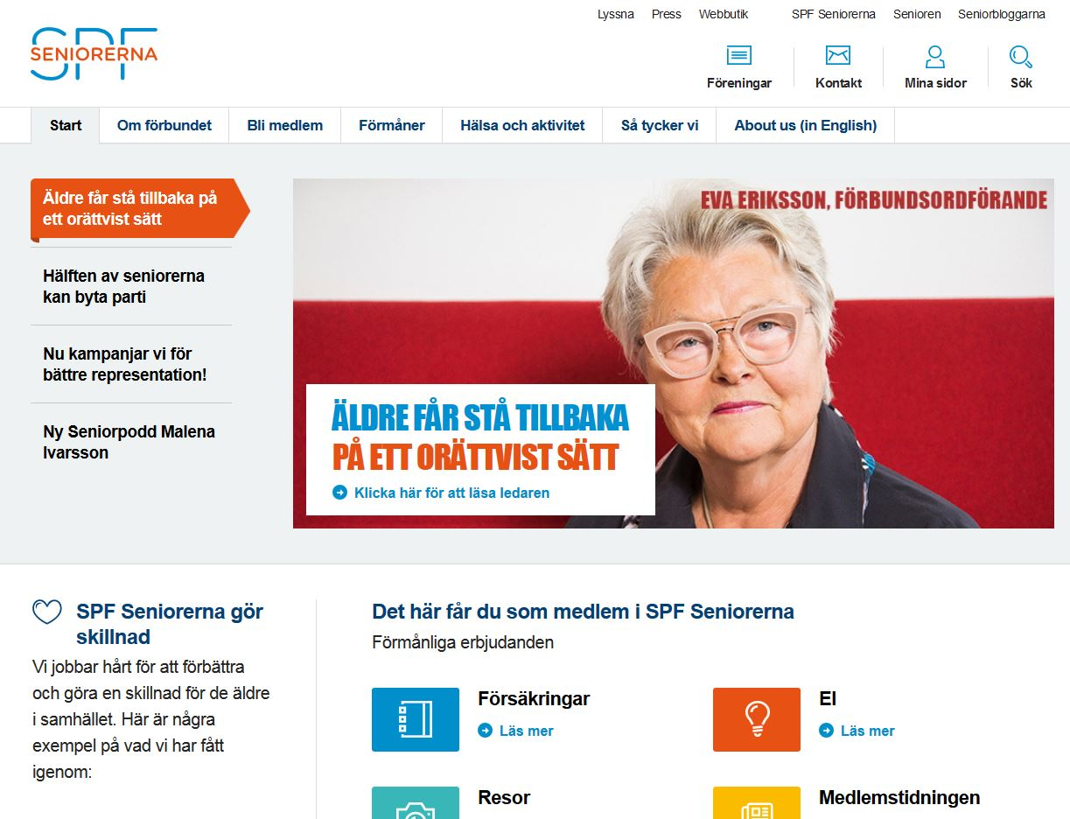

Slide 15
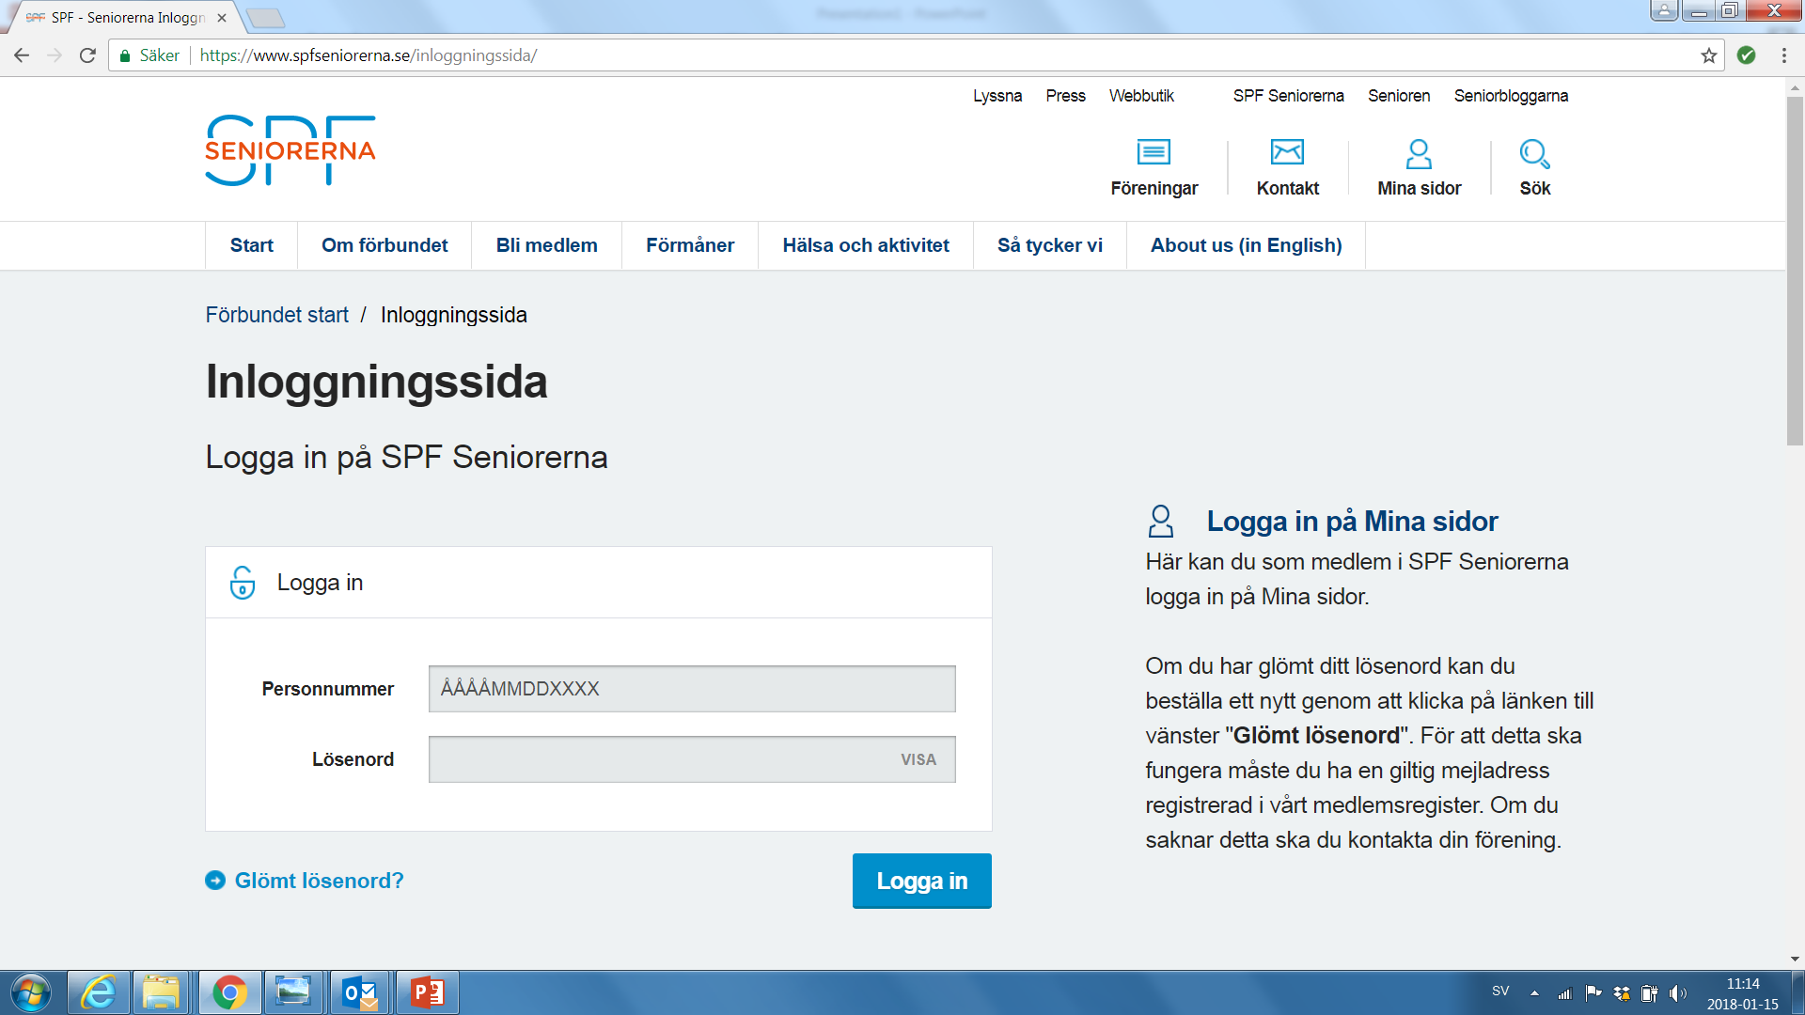

Slide 16
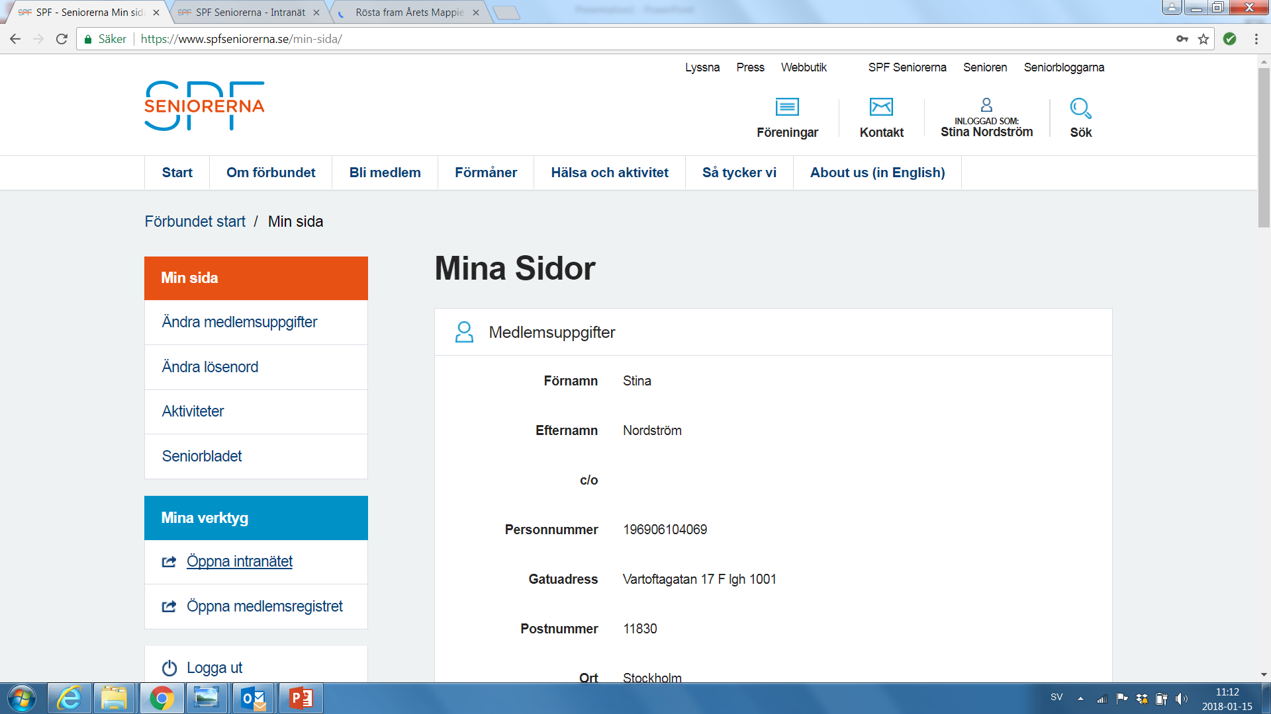

Slide 17
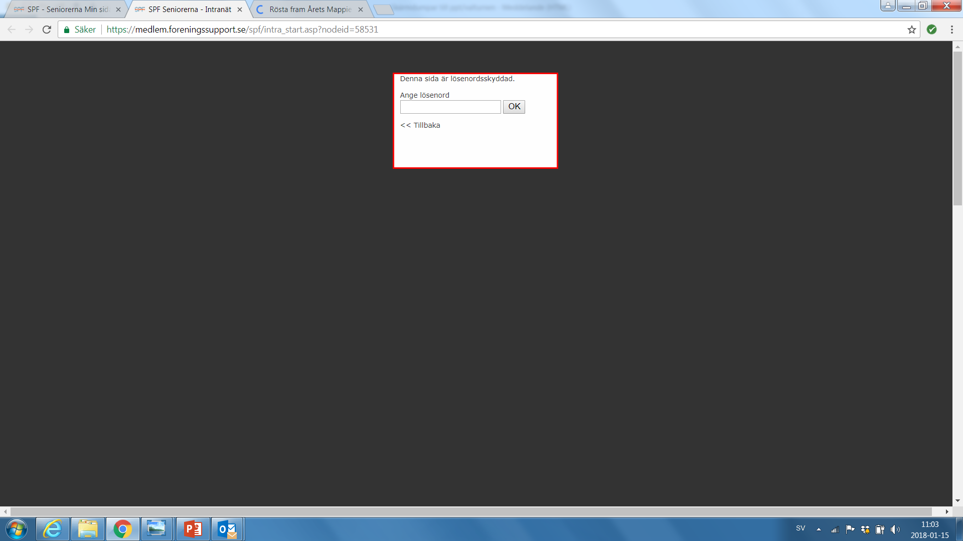

Slide 18
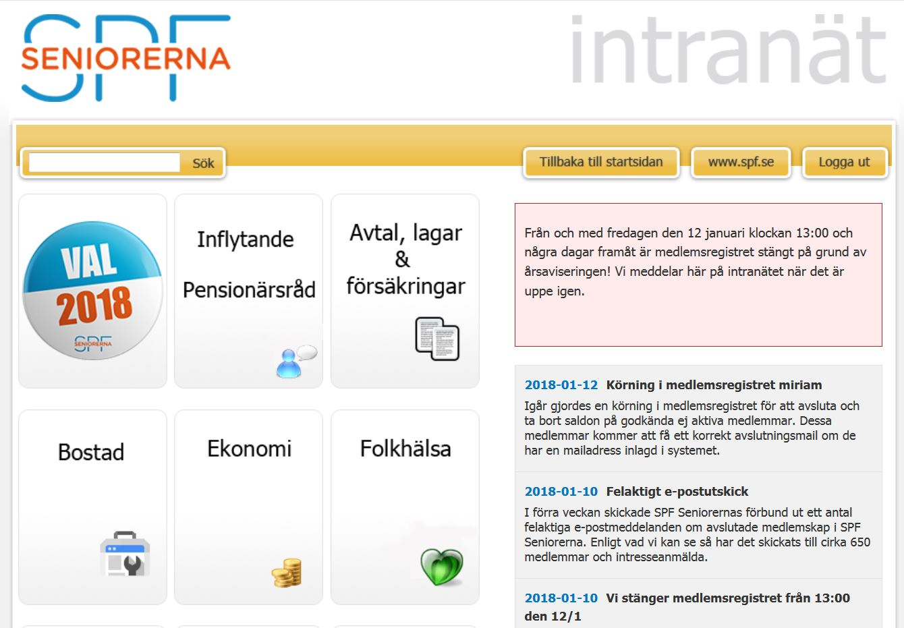

Slide 19
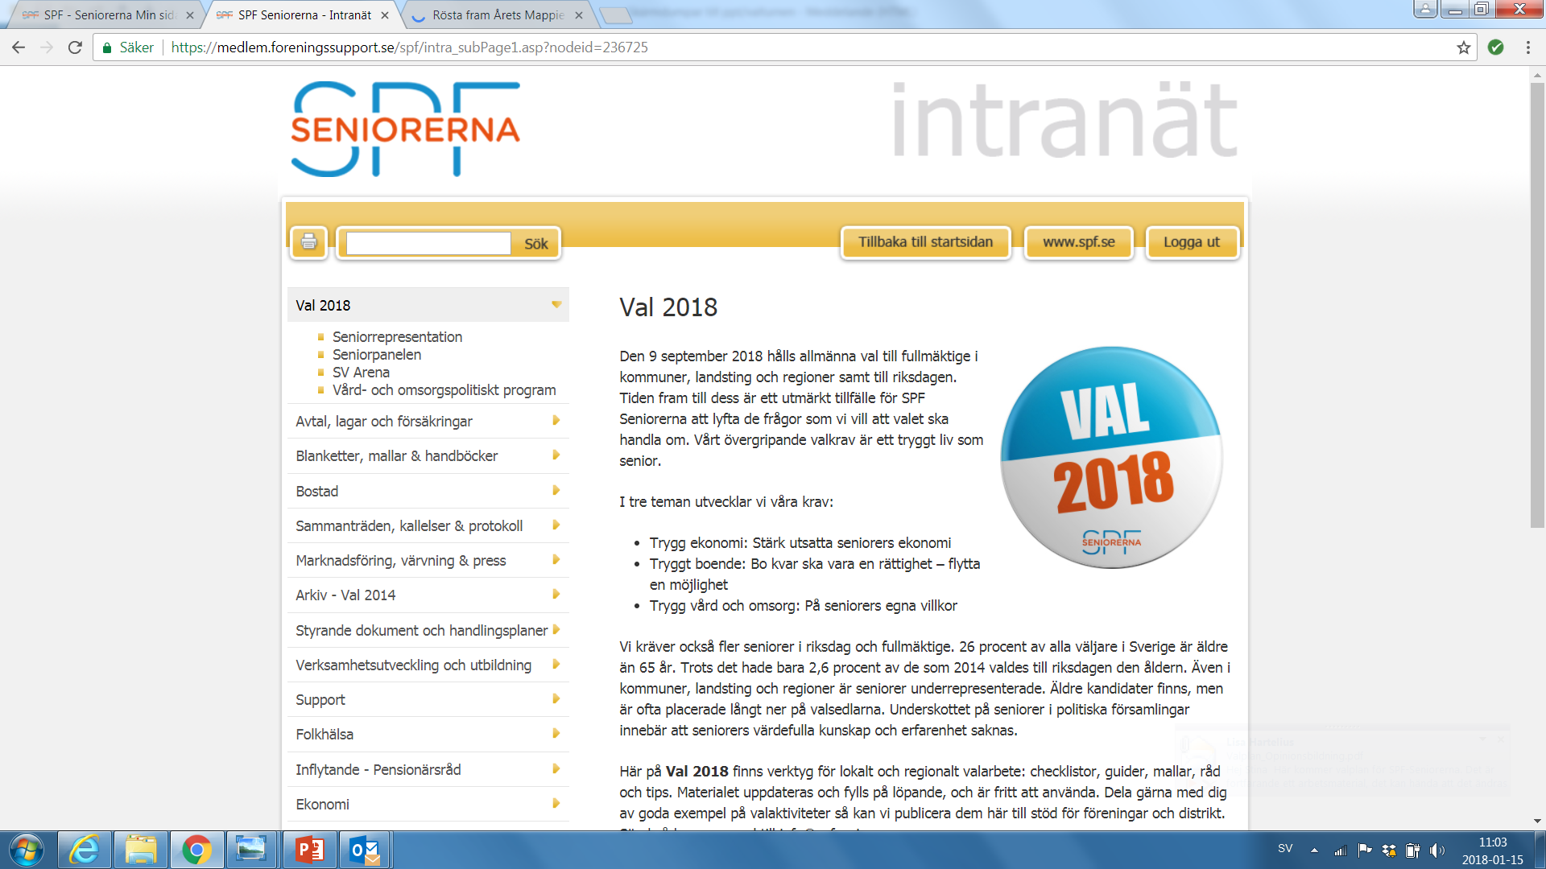

Slide 20
Förbundets intranät
Annat användbart material för dig som är förtroendevald:
Medlemanalyser och undersökningar
Mallar och grafisk profil
Blanketter och handböcker
Press och media
Marknadsföring
Allmän information från förbundet, exempelvis från projektet medlemsregister och webb

Slide 21
Påverkansarbete och opinionsbildning

Slide 22
Vad är påverkansarbete och varför?
Viljan att åstadkomma förändring
Grunden för allt påverkansarbete är att veta vad du vill
Medlemmarna förväntar sig att vi driver deras frågor
Vara seniorernas röst i samhället
Bättre pensioner, omsorg, bostäder osv.
Påverkansarbete på två ben
Notes:
Två ben: förbundet och det lokala

Slide 23
Olika typer av påverkansarbete
Opinionsbildning – medvetet försöka påverka människors attityder på ett politiskt område eller att påverka ett politiskt beslut
Opinionsbildning sker ofta genom att använda allmänheten som tredje part
Lobbyarbete – medvetet försöka påverka politiska beslut via direktkontakt med politiker, myndighetspersoner och andra beslutsfattare
Oftast arbetar stora organisationer med att kombinera opinionsbildning och lobbyism
Notes:
Det senare gäller även oss: media för att nå allmänhet, medlemmar och potentiella medlemmar, beslutsafattare + direktkontakt med politiker m fl T ex Senior-RUT eller BTP (debattartikel/utspel), påtala potential/brister idag, egna förslag/lösningar (rapport tex) på möte + diskussion. Dvs kombinera utspel med möte, sakliga argument och diskussion.

Slide 24
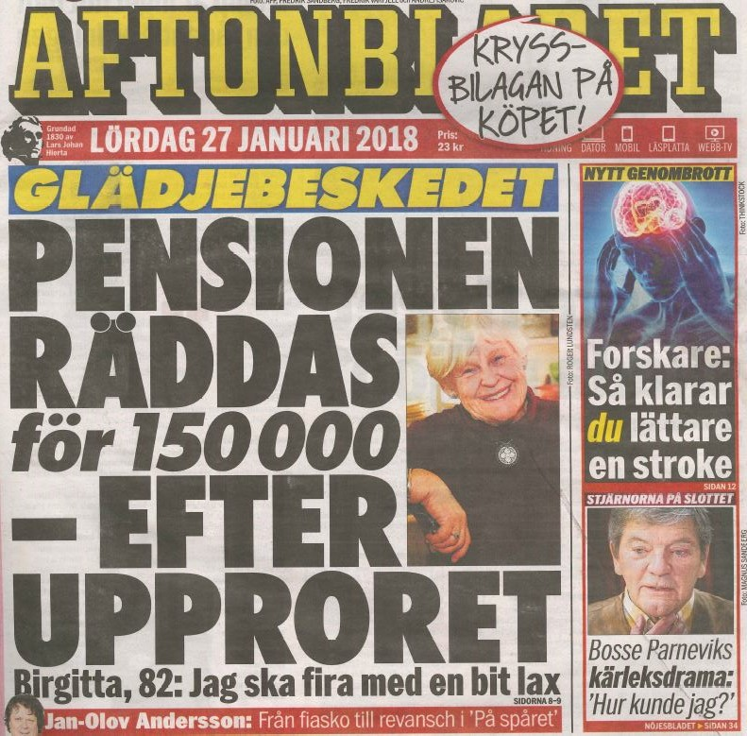
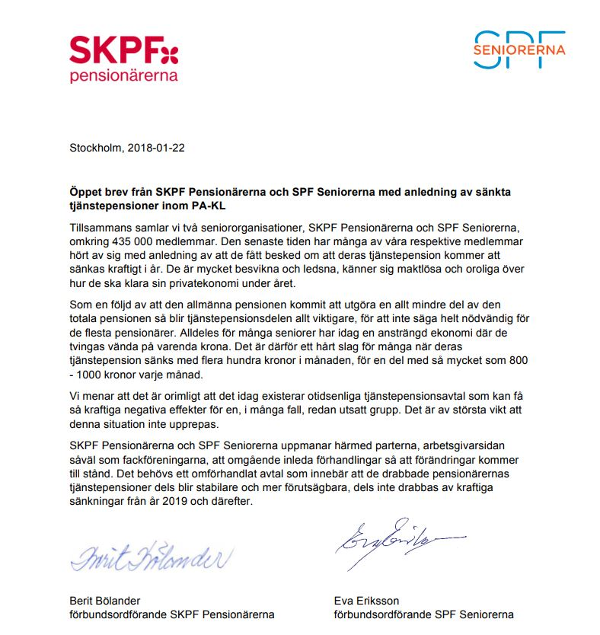
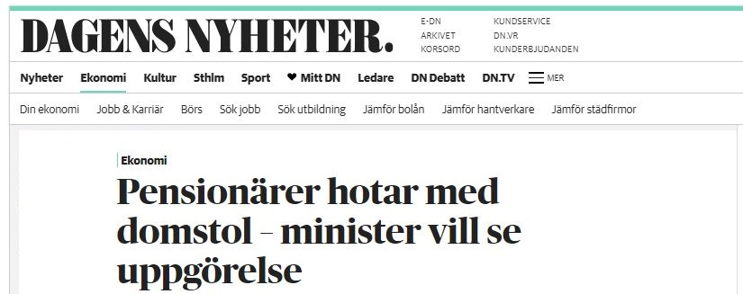
”Rättvisan har segrat” - 150 000 pensionärer slipper sänkt tjänstepension
Äldre tjänstepensionsavtal PA-KL, främst födda 1937 och tidigare, samordningsregel allmän och tjänstepension
Många besvikna och ledsna medlemmar, uppemot 1000 kronor mindre per månad
Först ett öppet brev till parterna tillsammans med SKPF
Därefter ”om inte parterna tar tag i detta och snart når resultat, måste vi överväga juridiska åtgärder”
SKL backar – drabbade får kompensation, kommande förhandlingar om justerat avtal
Notes:
Runt årsskiftet började det komma rapporter i media om att uppemot 150 000 pensionärer som tidigare arbetat inom kommun och landsting skulle kunna få sina tjänstepensioner sänkta år 2018. Detta enligt ett äldre tjänstepensionsavtal kallat PA-KL som tecknats mellan arbetsgivare (Sveriges kommuner och landsting, SKL, och Pacta) och facken (Kommunal, OFR, Saco/Akademikeralliansen). Orsaken är de samordningsregler mellan tjänstepensionen och den allmänna pensionen som finns i avtalet och som innebär att när inflationen är högre än följsamhetsindex (som styr den allmänna pensionen) så sänks tjänstepensionen.
Många medlemmar hörde under januari månad av sig via email och telefon till SPF Seniorernas förbundskansli, besvikna och ledsna över kraftiga sänkningar av sina tjänstepensioner på uppemot 1000 kronor per månad för år 2018. SPF Seniorernas förbundsordförande Eva Eriksson skickade tillsammans med SKPF ett öppet brev till de berörda arbetsgivarna och facken med krav på förändringar av avtalet för att få bort dessa kraftiga negativa effekter för en, i många fall, redan utsatt grupp. Samtidigt gick facken ut och påpekade att de önskade förhandlingar med SKL.
Därefter gick SPF Seniorerna och SKPF ut med kravet att ”om inte parterna tar tag i detta orättfärdiga avtal som drabbar så många av våra medlemmar och snart når resultat, måste vi överväga juridiska åtgärder”. Under 1990-talet hade Arbetsdomstolen i två mål (som påminde om den i januari 2018 uppkomna situationen) kommit fram till att det inte var tillåtet för de statliga eller kommunala arbetsgivarna att försämra en pensionsöverenskommelse i efterhand.
Två dagar senare kallade SKL till presskonferens och meddelade att de pensionärer som drabbats av sänkt tjänstepension får en tillfällig kompensation, det vill säga en återgång till 2017 års tjänstepensionsnivå under 2018. I april månad beräknas pengarna komma och betalas då ut retroaktivt. Eva Eriksson, förbundsordförande SPF Seniorerna kommenterade tillsammans med SKPF: ”Det känns oerhört bra att rättvisan nu har segrat och att de drabbade får sina pengar tillbaka. Vår beslutsamhet och vilja att backa upp våra krav med rättsliga åtgärder gav resultat. Nu kommer vi att ligga på som en blåslampa så att förhandlingarna mellan parterna också leder till stabila och förutsägbara pensioner för våra medlemmar i framtiden.”

Slide 25
Valet 2018
Förbundets valplattform:
Ett tryggt liv som senior
Trygg ekonomi:
Stärk utsatta seniorers ekonomi
Tryggt boende:
Bo kvar ska var en rättighet – flytta en möjlighet
Trygg vård och omsorg
På seniorers egna villkor

Slide 26
Använd valverktygslådan på intranätet!
Frukostmöte med kommun- eller landstingspolitiker
Afterwork med unga politiker
Fika med ledar/debattredaktörer
Utfrågningar av lokalpolitiker
Stommar till debattartiklar

Slide 27
Kommunikation

Slide 28
Förbundets kommunikationsstrategi
Ett brett kanalutbud till en bred målgrupp
Vi ska använda en bredd av kommunikationskanaler för att kommunicera till en bred målgrupp +55 till 100
Vi vill nå såväl befintliga medlemmar som presumtiva medlemmar och ”alla seniorer”
Vi vill nå politiker, opinionsbildare, journalister
Vi strävar efter att kommunicera ”över” generationsgränserna

Slide 29
Förbundets kommunikationsstrategi
En modern, digital och tillgänglig organisation
Det är viktigt med en digital strategi där vi väljer moderna alternativ för kommunikationen
Facebook är fortsatt den sociala kanal där vi når störst framgång i vår målgrupp
Webben är ett självklart nav för förbundets samlade kommunikation

Slide 30
Förbundets kommunikationsstrategi
Utveckla och stärk varumärket
Fortsätt att arbeta in vårt grafiska koncept både centralt och lokalt
Resurser för att hjälpa distrikt och föreningar att använda det nya materialet
Utveckla profilen med nya produkter i det löpande varumärkesvårdande arbetet

Slide 31
Förbundets kommunikationsstrategi
Proaktivitet gentemot media – både centralt och lokalt
Vår kommunikativa framgång bygger på snabbhet; snabba kommentarer i aktuella seniorfrågor
Fortsatt offensiva med debattartiklar på tunga debattsidor
Fortsatt satsa på omvärldsbevakning och ha god beredskap att vara seniorernas röst i samhället
Ta fram fler verktyg centralt som sedan kan användas i media regionalt och lokalt
Öka den mediala synligheten lokalt – det är den insats som bäst bygger varumärket nära föreningarna

Slide 32
Hur arbetar vi konkret?
Samverkan med andra organisationer och intressenter
Brev och skrivelser, remisser
Möten, t ex Regeringens pensionärskommitté
Almedalen och andra seminarier
Kanalbredden är viktig; sociala medier har skapat ett helt nytt medielandskap och möjlighet att vara interaktiv
Webbkampanjer, rapporter
Seniorpodden
Notes:
Samverkan med andra i olika frågor: t ex Skattebetalarna, Hissförbundet

Slide 33
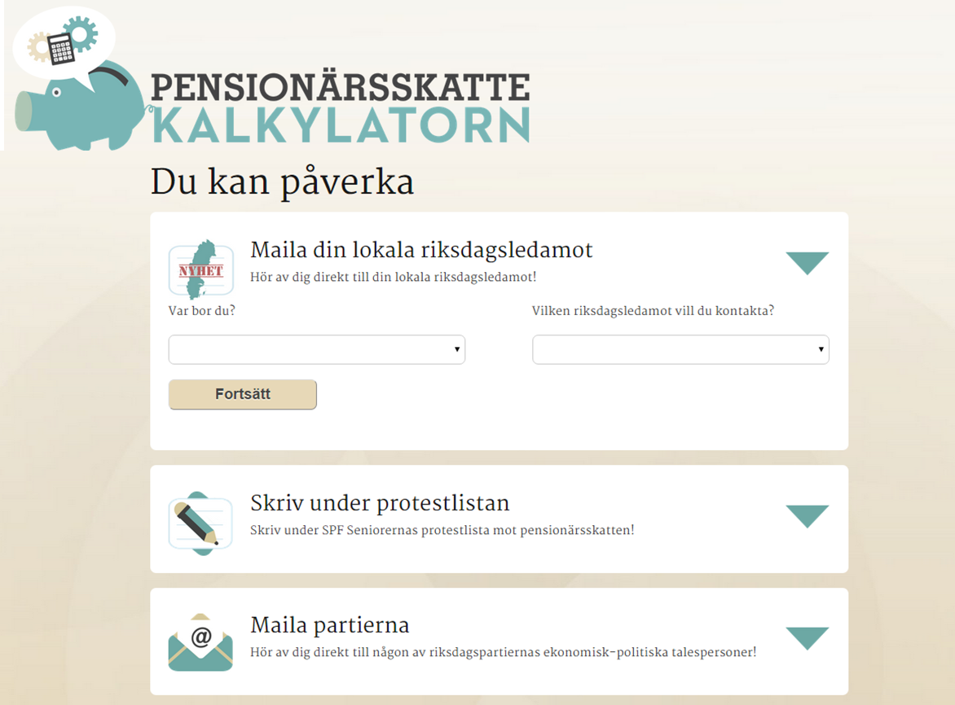
Notes:
Även på Pensionärsskattekalkylatorn finns inbyggda påverkansverktyg. Använd de!

Slide 34
Hemtjänstuppropet
Notes:
2015: Pensionsbromskalkylatorn: hur mycket man förlorar på bromsen i pensionssystemet, jämför lön, skicka mail, protestlista och dela. Mål: Få till utvärdering av pensionssystemet. Kommer att pågå minst till 2017 (då balanseringsperiod tar slut enligt prognos, kan bli senare). Uppdateras när nya prognoser/beslut kommer.
2016: Hemtjänstuppropet: skriv på emot regeringens förslag att höja avgifterna i omsorgen, ca 200 kr per månad. Överlämna protestlista till äldreministern innan vårbudget. Mål: Regeringens ska dra tillbaka förslaget + uppmärksamma kommuner på vilka effekter förslaget faktiskt får

Slide 35
Kontanterna kvar!

Slide 36
Seniorpodden – vår senaste kommunikationssatsning
Poddradio gör att lyssnaren själv
kan välja när man vill lyssna
Seniorpodden nås via förbundets
webbplats
Podden ger möjlighet att fördjupa
diskussionen i våra viktiga frågor
Cirka 300 nedladdningar i snitt
per avsnitt

Slide 37
Nya sätt att arbeta med media
Från ett reaktivt arbetssätt till strukturerat och proaktivt
Vi bygger relationer med redaktioner och journalister, sälja in nyheter till enskilda
Vi jobbar efter tre strategiska förhållningssätt:
- bättre planering av medieutspel
- bättre omvärldsbevakning
- bättre beredskap för att agera snabbt på dagsaktuella händelser
Mindre användning av pressmeddelanden
Mer frekvent uppdatering av nyheter på spfseniorerna.se
Dagliga uppdateringar i våra sociala kanaler
Våra medlemmar möter oss i media – vår synlighet bekräftar medlemskapet

Slide 38
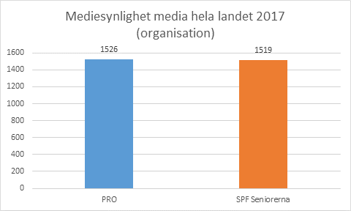
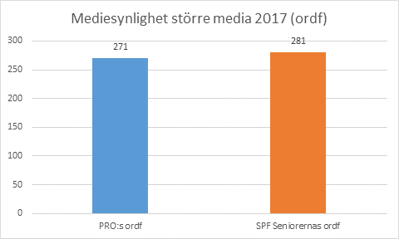
Vi slåss om medieutrymmet
PRO har länge fått största medieutrymmet i egenskap av att vara den största seniororganisationen. Men SPF Seniorerna har mycket framgångsrikt flyttat fram sina positioner!

Slide 39
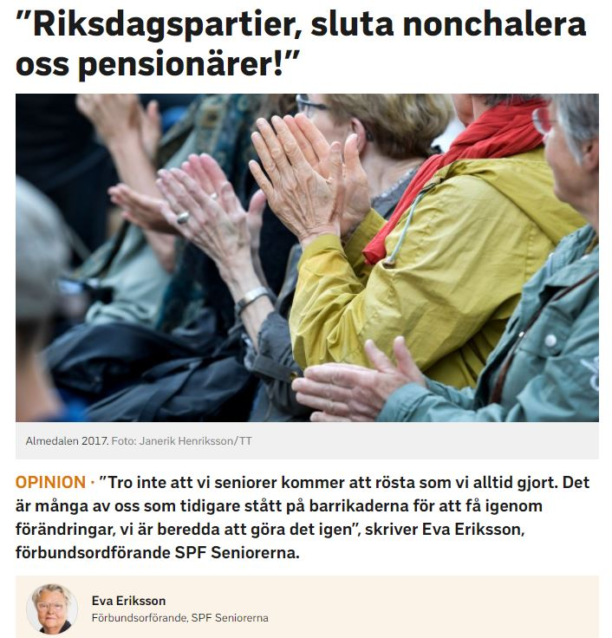
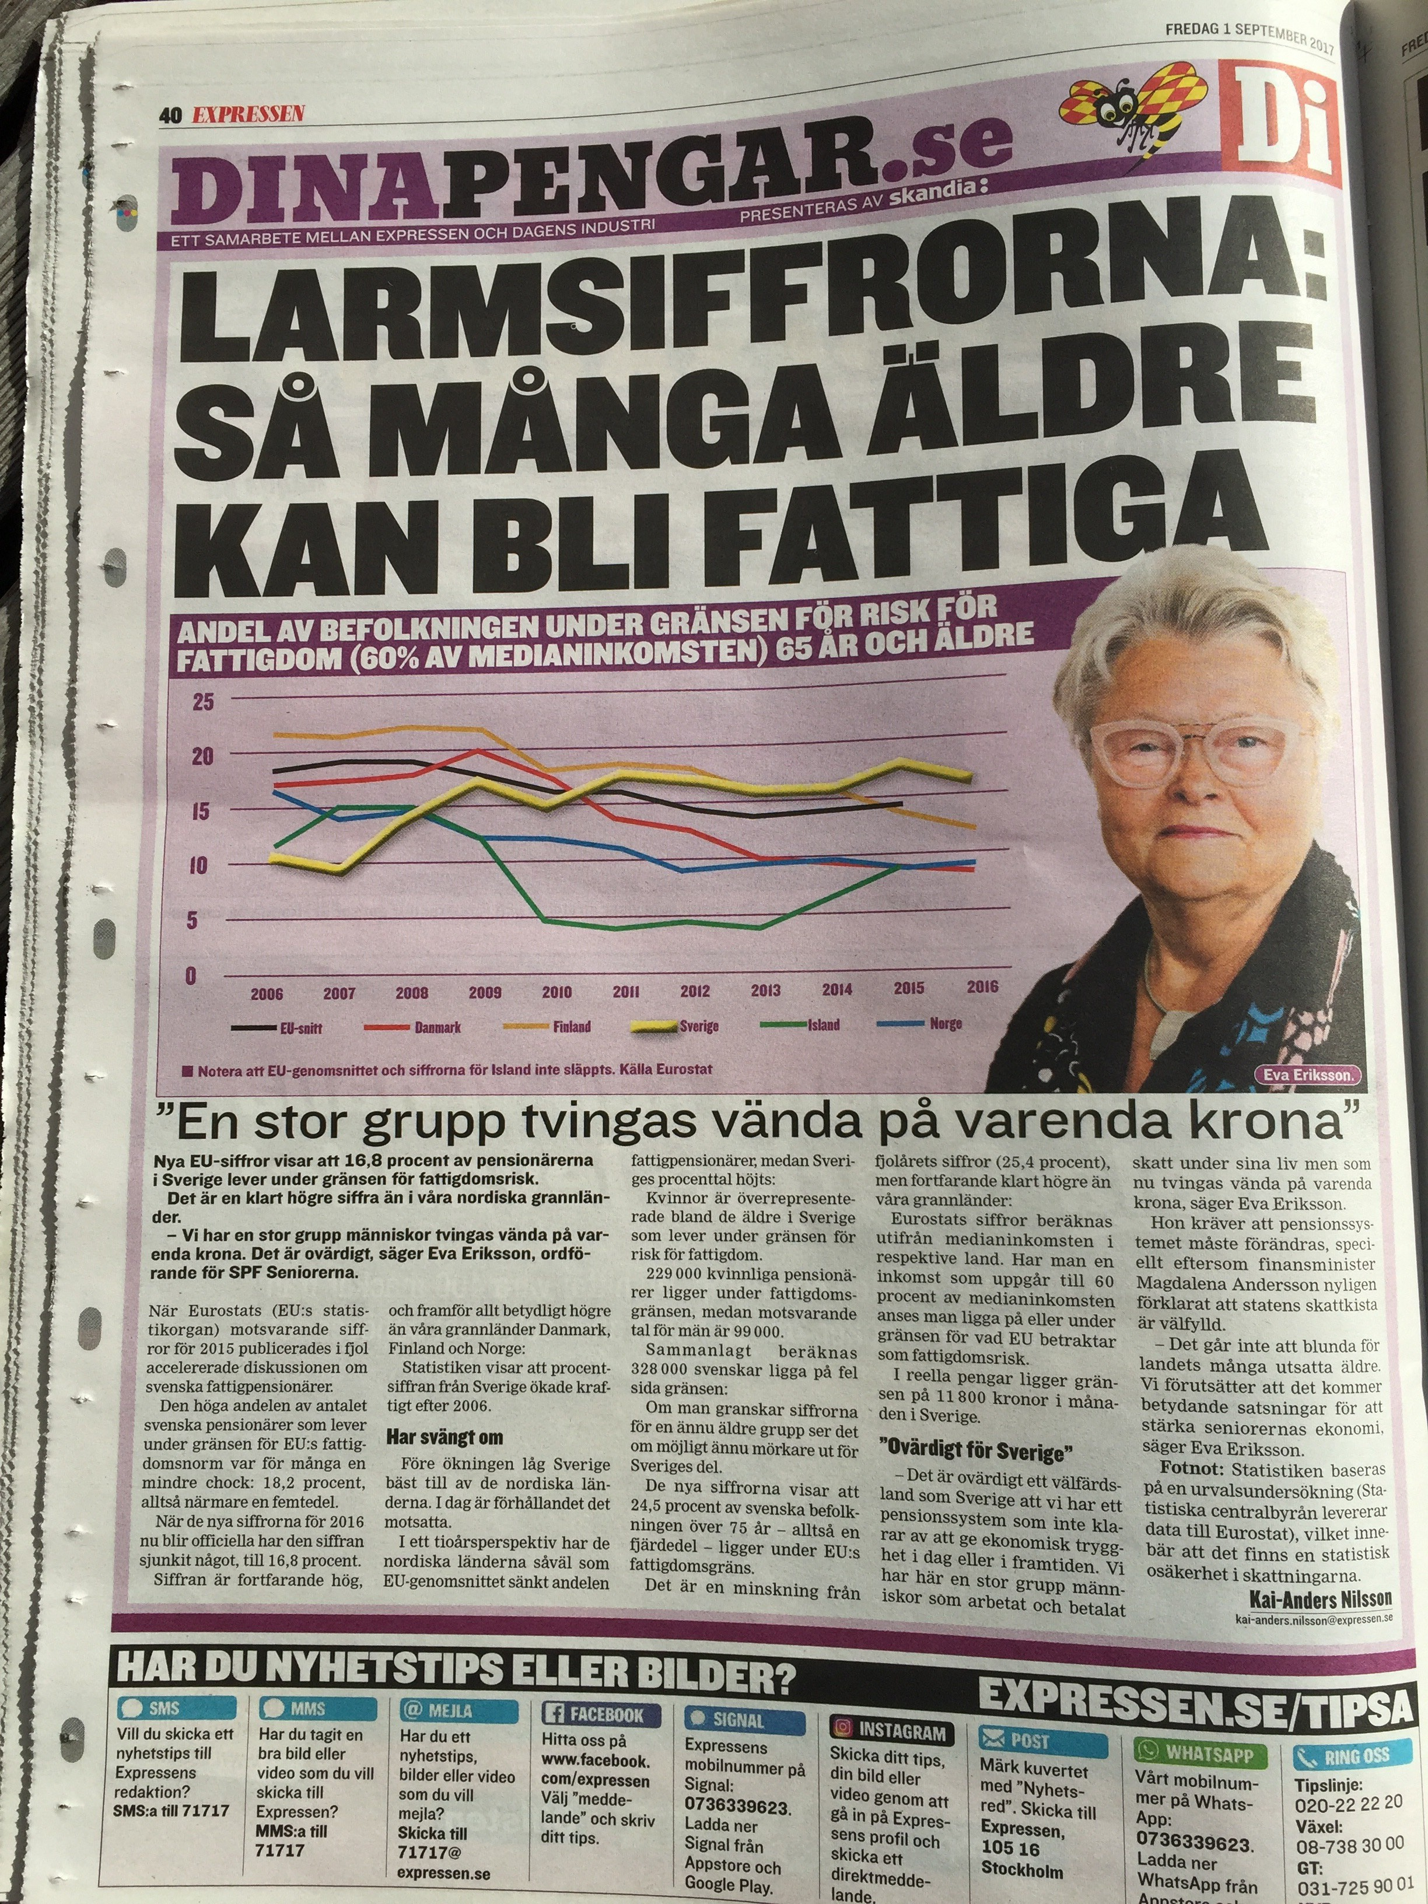
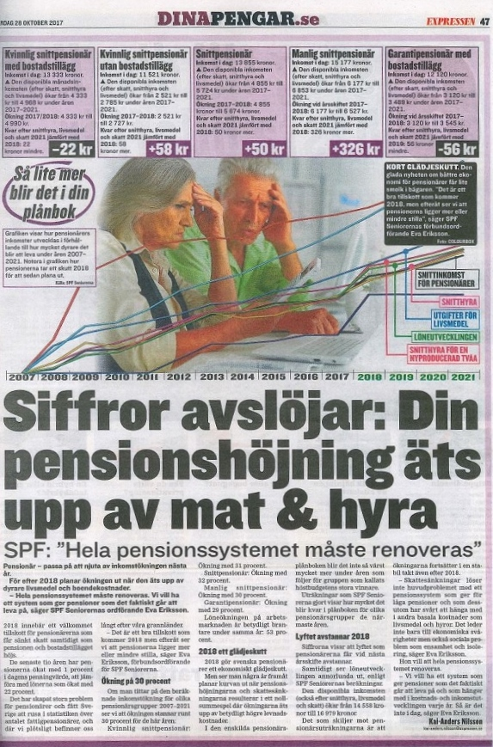
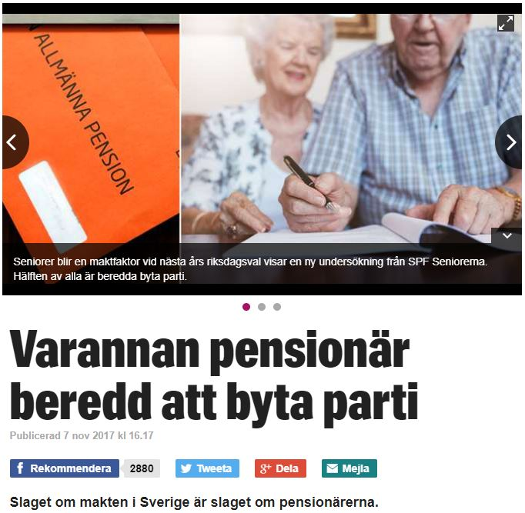
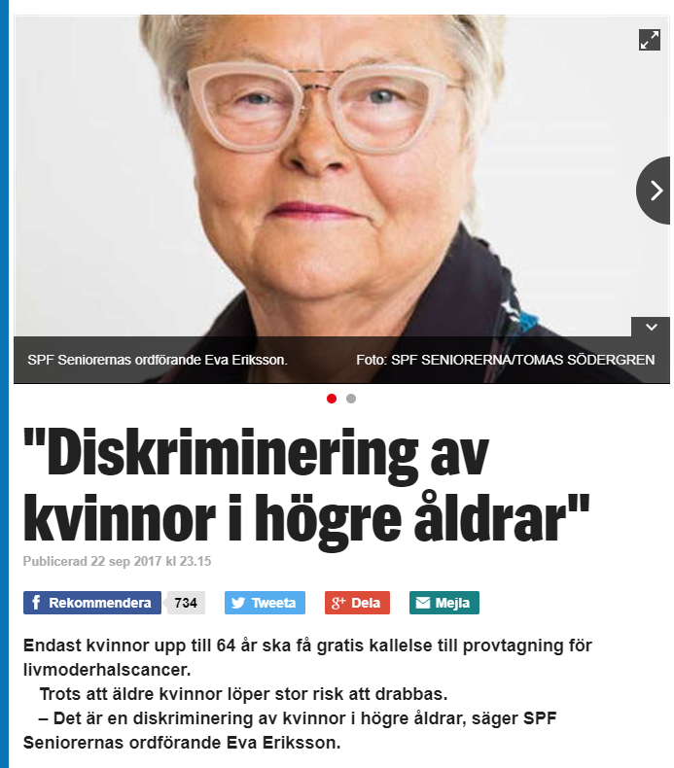
Notes:
Lite av vad vi har gjort senaste halvåret i media: SVT Opinion efter Almedalen Kommenterar höstbudgeten i SVT Morgonstudion Expressen om nya Eurostat-siffrorna + våra prognoser för pensioner i relation till löner, hyra, livsmedel Vår medlemsundersökning som visar att hälften av de seniora väljarna kan byta parti
Åldersdiskrminering inom vården

Slide 40
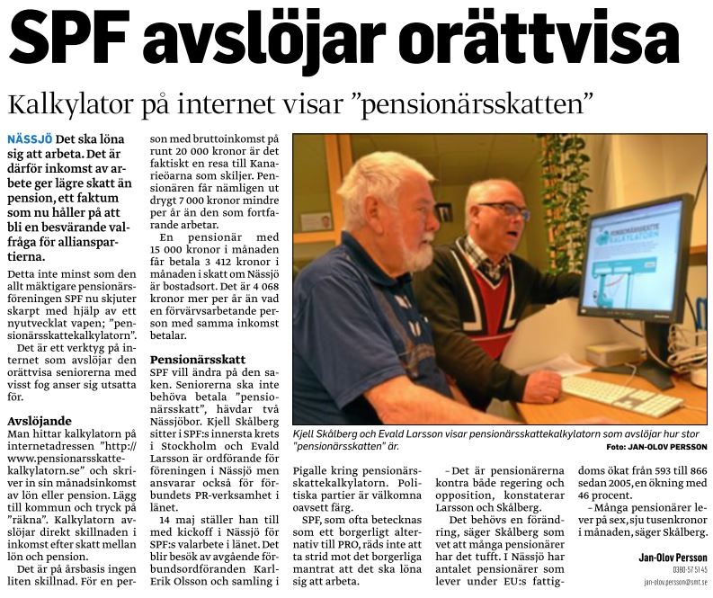
Synas i lokal media
Ofta mer positiv rapportering än i nationell media
Söker nyhetsuppslag
Tala i rubriker och erbjud bra citat
Människor och känslor
Jämförelser och lokala exempel, bilder
Siffror och listor
Notes:
Ofta mer positiv rapportering än i nationell media
Söker nyhetsuppslag (hör av er, ring och kolla om det är nåt särskilt de är intresserade av nu)
Tala i rubriker och erbjud bra citat (journalist ser rubriken)
Människor och känslor
Jämförelser och lokala exempel, bilder
Sympatisk, engagerad och saklig (dvs trovärdig)
Siffror och listor (media gillar siffror och listor: kommunens fem bästa lunchrestauranger, lekparker osv)

Slide 41
Skriva insändare
Välj en vinkel/fråga
Tänk ut en slagkraftig rubrik
Det viktigaste först
Hitta det lokala (gör insändaren relevant)
Lokal statistik
Lokala exempel
Lokal debatt
Rikta artikeln mot en lokal beslutsfattare
Var gärna lösningsfokuserad
En seniororganisation har trovärdighet i frågor som berör den
Glöm inte teckenbegränsningen: insändare ca 1000-2000 tecken, ju kortare desto bättre
Notes:
Välj en vinkel – många gör misstaget att man försöker ge sig på alla världens problem i samma artikel. Men gör inte det, för då kommer den sannolikt inte att bli publicerad. Skriv istället fler insändare om olika frågor och skicka in med några veckors mellanrum eller en månad
Slagkraftig rubrik! (Inte ens 40 års arbete ger vettig pension / XXX kommun har sämst/bäst omsorg i länet osv)
Vi ska inte gå in på djupet i skrivteknik här idag, men ett viktigt tips är att ta det viktigaste först. Helst ska du redan i ingressen/första stycket kunna sammanfatta hela nyheten, problemet, orättvisan.
Utnyttja det lokala. Lokala tidningar vill ha lokala nyheter. Finns det en lokal vinkel på något som det skrivs mycket om nationellt (får kommunens äldre se Fotbolls-EM och OS på boenden i sommar?) Finns det en lokal debatt som ni kan haka på? Eller kan ni starta en genom att rikta artikel mot en lokal beslutsfattare?
En seniororganisation har trovärdighet i frågor som berör den (vård, omsorg, mat, parker, bostäder, inflytande osv)

Slide 42
Fler exempel på lokala aktiviteter
Uppvaktningar av lokala politiker och tjänstemän
Lokala upprop
Namninsamlingar
Manifestationer/torgmöten
Samarbeten med andra – gärna ”oväntade”
Kanalval; sociala kanaler och öga-mot-öga
Involvera och engagera medlemmarna

Slide 43
Vad säger medlemmarna?

Slide 44
Varför väljer seniorer medlemskap hos oss?
Man vill stötta förbundets påverkansarbete för seniorers villkor i samhället
Man vill ha centrala och lokala medlemsförmåner
Man vill vara del av gemenskapen i en lokal förening

Slide 45
Nöjd-Medlems-Index-undersökning
Medlemsbarometern är ett NMI (nöjd medlemsindex) som visar medlemmarnas syn på medlemskapet i SPF Seniorerna.
NMI 2017 är 7,93 vilket är en viss förbättring sedan 2014 (7,79).
Den första medlemsbarometern genomfördes i december 2014.
Den senaste genomfördes 24 november till 4 december 2017.

Slide 46
Översikt: medlemskapet i SPF Seniorerna
Svarsalternativ 1-10 eller vet ej, 1=Håller inte med alls och 10=Håller med fullständigt.
Medeltal 2014: 7,2
Medeltal 2014: 7,7
Medeltal 2014: 8,8
Medeltal 2014: 7,9

Slide 47
Översikt: SPF Seniorerna som riksorganisation
Svarsalternativ 1-10 eller vet ej, 1=Håller inte med alls och 10=Håller med fullständigt.
Medeltal 2014: 7,7
Medeltal 2014: 7,0
Medeltal 2014: 7,7

Slide 48
Översikt: SPF Seniorerna som lokal organisation
Svarsalternativ 1-10 eller vet ej, 1=Håller inte med alls och 10=Håller med fullständigt.
Medeltal 2014: 8,3
Medeltal 2014: 7,9
Medeltal 2014: 7,7

Slide 49
Kommentarer om den lokala organisationen
Många är positiva – men det märks att det finns stora skillnader mellan föreningar
Föreningsstyrelserna får både ros och ris – många vittnar om stort engagemang och välkomnande atmosfär – men flera påpekar att det finns en ovilja till förnyelse och att det är svårt att nå en ”inre krets” i föreningen
Yngre medlemmar efterfrågar aktiviteter som är mer anpassade till målgruppen
Yngre medlemmar efterfrågar ”mer” än medlemsmöten med fika, lotterier och allsång
Populära aktiviteter fullbokas med samma deltagare varje termin, gräddfiler och liknande
Notes:
Kvinna 58,6% Man 41,4%

Slide 50
Åtgärder att fundera på
Behov av att utveckla medlemserbjudande och förmåner centralt
Uppmuntra distrikt och föreningar att arbeta med lokala medlemsförmåner – de är viktiga för medlemmarna
Kan distrikt och föreningar ta på sig att informera mer om förbundets centrala påverkansarbete och opinionsbildning? Vi gör mycket och kommunicerar det i en rad kanaler – men det är inte alltid denna information når fram
Förbundet behöver överväga mer varumärkesbyggande arbete och marknadsföringsinsatser för att möta konkurrensen från PRO och SKPF Pensionärerna
Notes:
Kvinna 58,6% Man 41,4%

